Slide 1

10.2 用于模式匹配的String方法
方法 | 描述
exec | 一个在字符串中执行查找匹配的RegExp方法，它返回一个数组（未匹配到则返回 null）。
test | 一个在字符串中测试是否匹配的RegExp方法，它返回 true 或 false。
match | 一个在字符串中执行查找匹配的String方法，它返回一个数组，在未匹配到时会返回 null。
matchAll | 一个在字符串中执行查找所有匹配的String方法，它返回一个迭代器（iterator）。
search | 一个在字符串中测试匹配的String方法，它返回匹配到的位置索引，或者在失败时返回-1。
replace | 一个在字符串中执行查找匹配的String方法，并且使用替换字符串替换掉匹配到的子字符串。
split | 一个使用正则表达式或者一个固定字符串分隔一个字符串，并将分隔后的子字符串存储到数组中的 String 方法。
Notes:
到目前为止，尽管本章已经讨论过创建正则表达式的语法，但还没有尝试过如何在JavaScript代码中使用这些正则表达式。本节将讨论String对象的一些用以执行正则表达式模式匹配和检索替换操作的方法，后续几节还会继续讨论如何使用JavaScript正则表达式的模式匹配，不过将侧重于RegExp对象和它的方法及属性。
本节只会讲解其中红色的几个方法。

Slide 2

10.2 用于模式匹配的String方法
search（）
它的参数是一个正则表达式，返回第一个与之匹配的子串的起始位置，若找不到匹配的子串，将返回-1。
search（）方法不支持全局检索，因为它忽略正则表达式参数中的修饰符g。
返回值为4

Slide 3

10.2 用于模式匹配的String方法
replace（）
第一个参数是一个正则表达式，第二个参数是要进行替换的字符串(或函数，该函数能够动态地计算替换字符串)
对调用它的字符串进行检索，使用指定的模式来匹配。如果正则表达式中设置了修饰符g，那么源字符串中所有与模式匹配的子串都将替换成第二个参数指定的字符串；如果不带修饰符g，则只替换所匹配的第一个子串。
Notes:
图：利用replace（）将文本中的所有javascript（不区分大小写）统一替换为“JavaScript”：

Slide 4
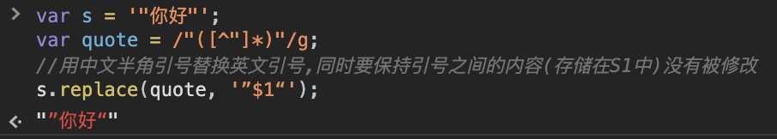
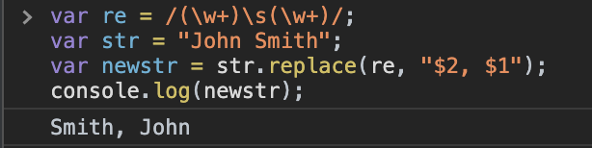
10.2 用于模式匹配的String方法
replace（）
若替换字符串中出现了$加数字，那么replace（）将用与指定的子表达式相匹配的文本来替换这两个字符。

Slide 5
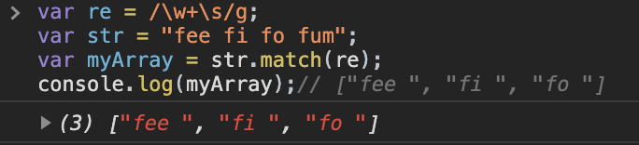
10.2 用于模式匹配的String方法
match（）
它的唯一参数就是一个正则表达式，返回一个由匹配结果组成的数组。如果该正则表达式设置了修饰符g，则该方法返回的数组包含字符串中的所有匹配结果。

Slide 6
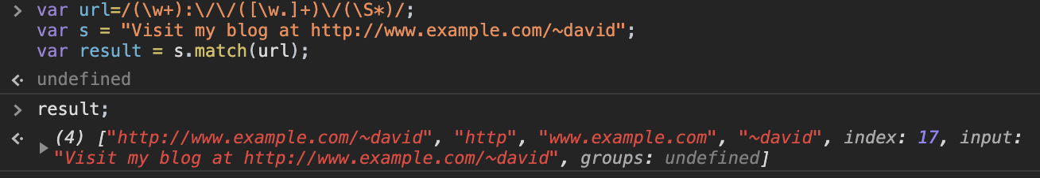
10.2 用于模式匹配的String方法
match（）
如果这个正则表达式没有设置修饰符g，match（）就不会进行全局检索，它只检索第一个匹配，它也返回一个数组。数组的第一个元素是匹配的字符串，余下的元素则是正则表达式中用圆括号括起来的子表达式。

Slide 7
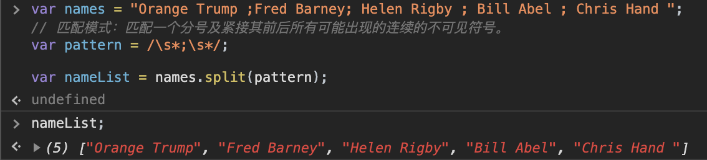
10.2 用于模式匹配的String方法
split（）
将调用它的字符串拆分为一个子串组成的数组，使用的分隔符是split（）的参数

Slide 8
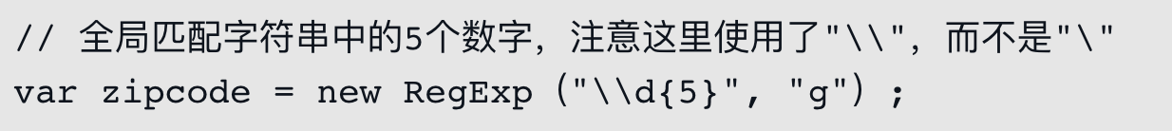
10.3 RegExp对象
RegExp（）构造函数 两个字符串参数
第一个参数包含正则表达式的主体部分，也就是正则表达式直接量中两条斜线之间的文本。
第二个参数指定正则表达式的修饰符，是可选的。
构造函数为正则表达式提供了运行时的编译。使用构造函数的方式，当你知道正则表达式的模式将会改变，或者你不知道模式，并且从其他来源获取它，如用户输入。
Notes:
正如本章开始所讲到的，正则表达式是通过RegExp对象来表示的。除了RegExp（）构造函数之外，RegExp对象还支持三个方法和一些属性。
接下来会对RegExp模式匹配方法和属性展开讲述。

Slide 9
10.3 RegExp对象
10.3.1 RegExp的5个属性
source，只读的字符串，包含正则表达式的文本
global，只读的布尔值，说明表达式是否带有修饰符g
ignoreCase，只读布尔值，表达式是否有修饰符i。
Multiline，只读布尔值，表达式是否带有修饰符m。
lastIndex，可读/写的整数。如果匹配模式带有g修饰符，这个属性存储在整个字符串中下一次检索的开始位置。这个属性会被exec（）和test（）方法用到。

Slide 10
10.3 RegExp对象
10.3.2 RegExp的方法
RegExp对象定义了两个用于执行模式匹配操作的方法。
方法 | 描述
exec | 一个在字符串中执行查找匹配的RegExp方法，它返回一个数组（未匹配到则返回 null）。
test | 一个在字符串中测试是否匹配的RegExp方法，它返回 true 或 false。

Slide 11
10.3 RegExp对象
exec（）
类似match（）方法为非全局检索返回的数组一样。数组的第一个元素包含的是与正则表达式相匹配的字符串，余下的元素是与圆括号内的子表达式相匹配的子串。属性index包含了发生匹配的字符位置，属性input引用的是正在检索的字符串。
当调用exec（）的正则表达式对象具有修饰符g时，
当前正则表达式对象的lastIndex属性为紧挨着匹配子串的字符位置。
当同一个正则表达式第二次调用exec（）时，将从lastIndex属性所指示的字符处开始检索。如果exec（）没有发现任何匹配结果，会将lastIndex重置为0

Slide 12
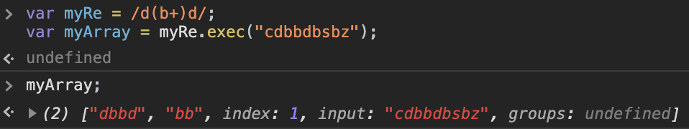
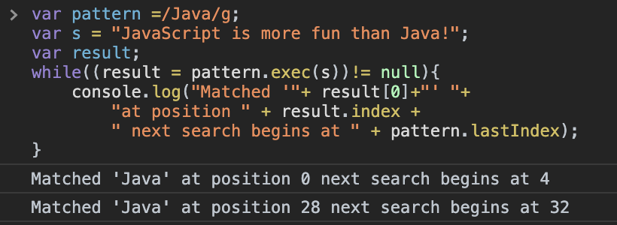
10.3 RegExp对象
exec（）
例子

Slide 13
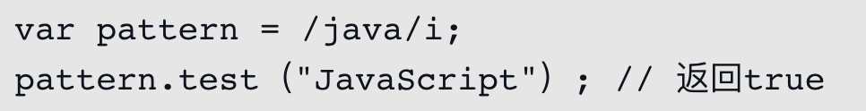
10.3 RegExp对象
test（）
参数是一个字符串，如果包含正则表达式的一个匹配结果，则返回true
当一个全局正则表达式调用方法test（）时，从lastIndex指定的位置处开始检索某个字符串，如果它找到了一个匹配结果，那么它就立即设置lastIndex为当前匹配子串的结束位置。
String方法search（）、replace（）和match（）并不会用到lastIndex属性

